Slide 1
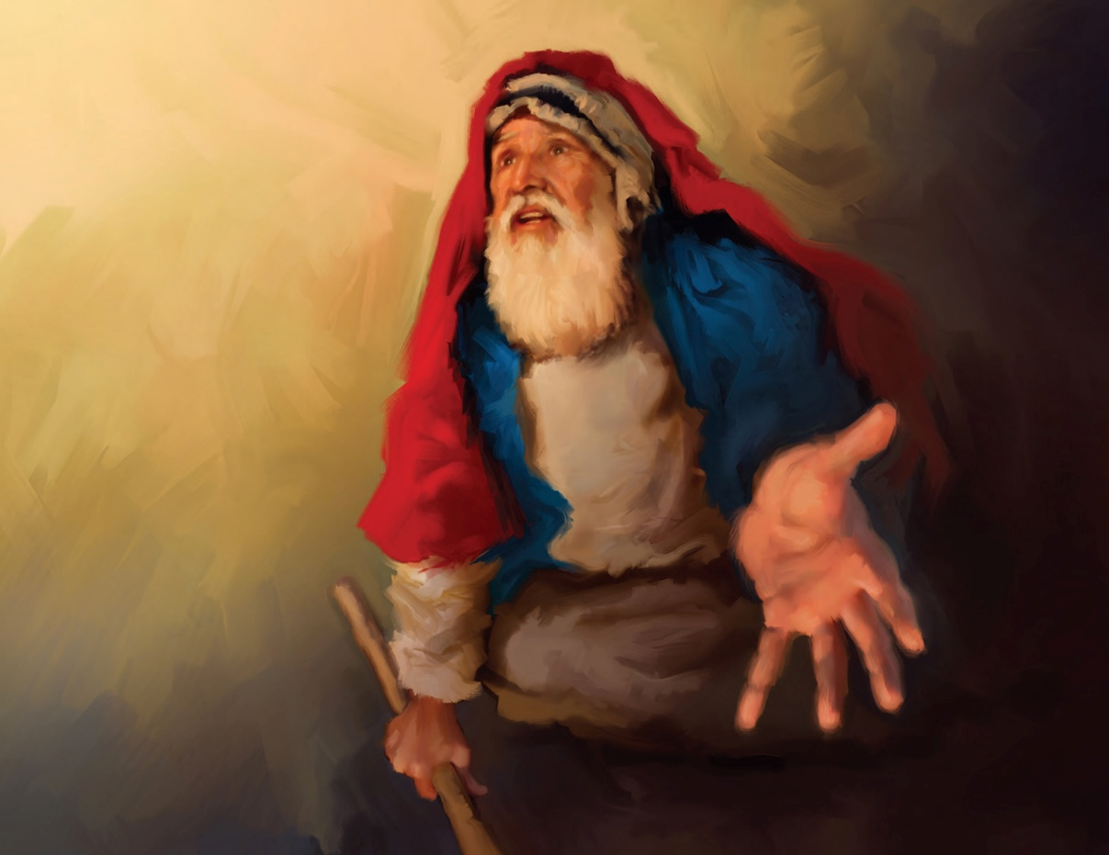
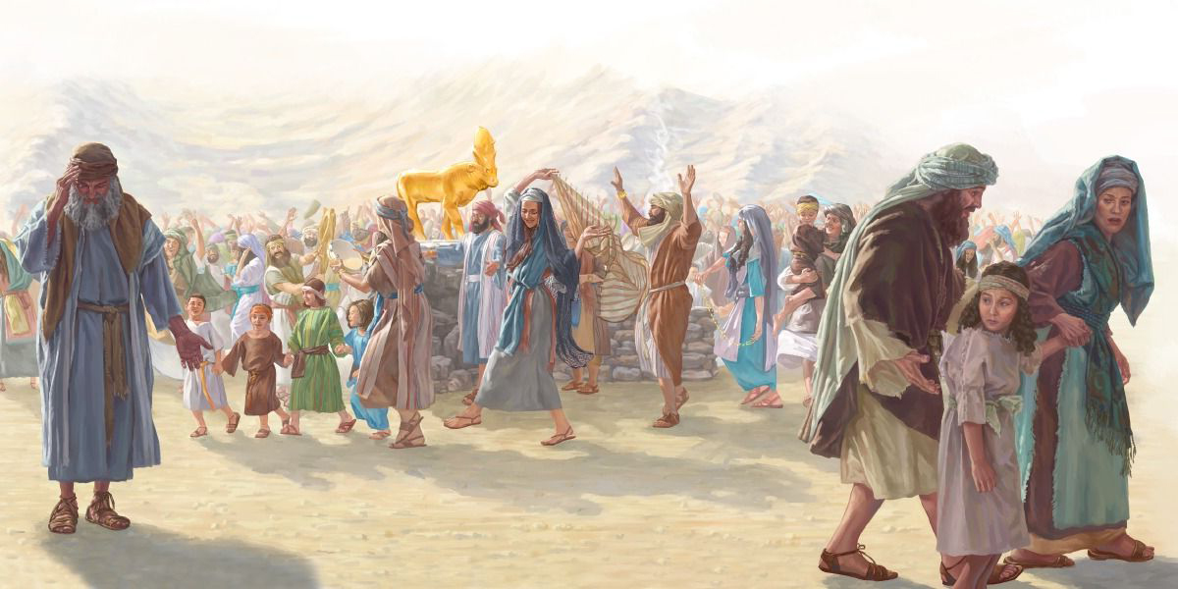
APOSTASIA E INTERCESSÃO
Lição 11 Para 13 de setembro de 2025

Slide 2
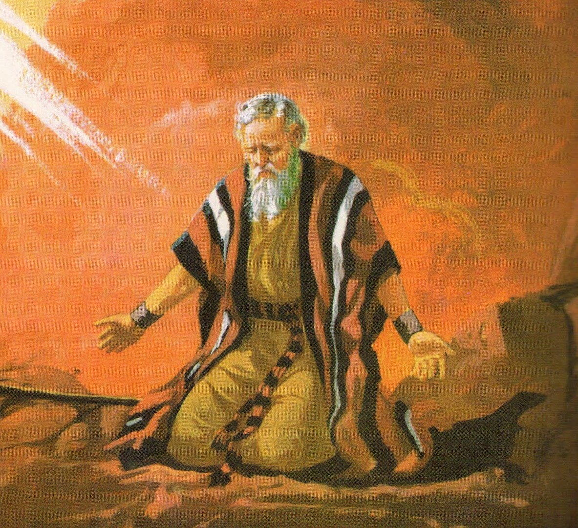
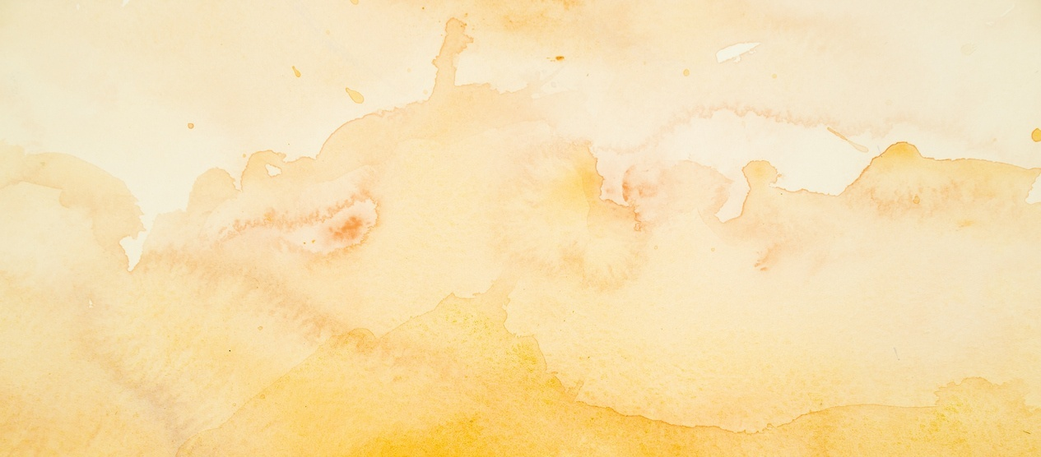
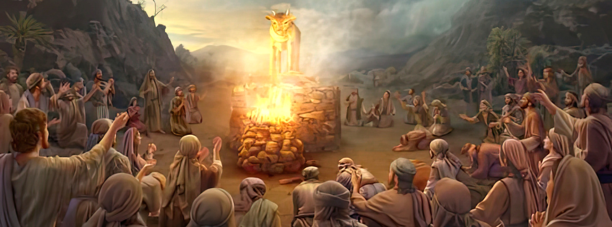
“Então Moisés voltou ao Senhor e disse-lhe: 'Este povo cometeu um grande pecado, porque se fizeram deuses de ouro. Eu imploro que Tu perdoe o pecado dele. E se não, me risque agora do Teu livro que Tu escreveu' ” Êxodo 32:31-32

Slide 3

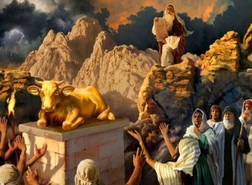
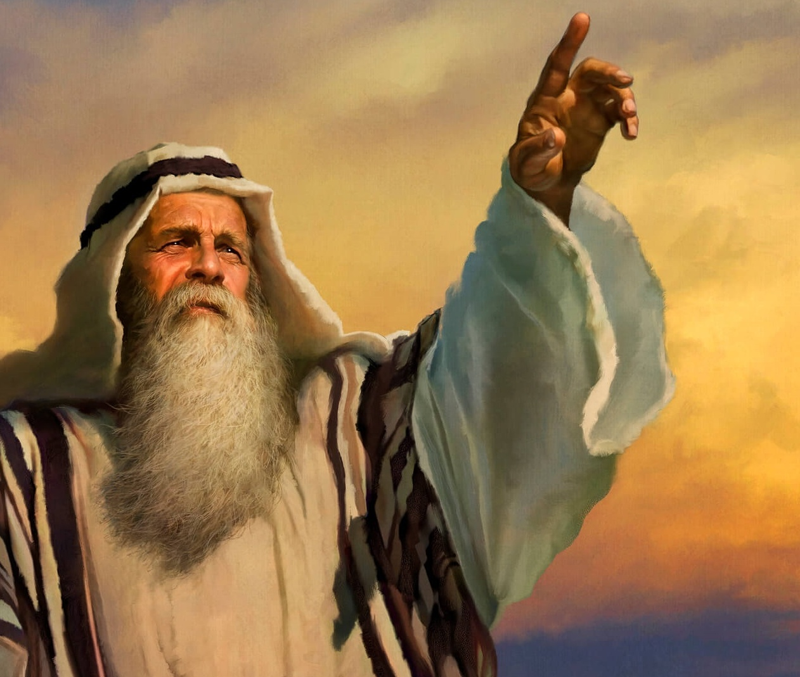







“Muito cedo eles se desviaram do caminho que eu lhes ordenei que seguissem” (Êx. 32:8 NVI).
Pouco depois de receber os Dez Mandamentos e receber a ordem expressa de não fazer ídolos (Êxodo 20:23), Israel fez um bezerro de ouro para adorá-Lo.
Diante dessa apostasia, Deus pediu permissão a Moisés para destruir Israel e torná-lo uma nova nação (Êxodo 32:10). Apesar da apostasia do povo, Moisés intercedeu duas vezes diante de Deus para pedir o perdão que eles não mereciam.
Apostasia:
  A fraqueza de Aaron (Êxodo 32:1-5)
  O Festival do Bezerro (Êxodo 32:6)
  A corrupção da idolatria (Êxodo 32:7-8)
Intercessão:
  “Acalme sua raiva agora!” (Êxodo 32:9-29)
  "Apague-me do livro que Tu escreveu!” (Êxodo 32:30-32)

Slide 4

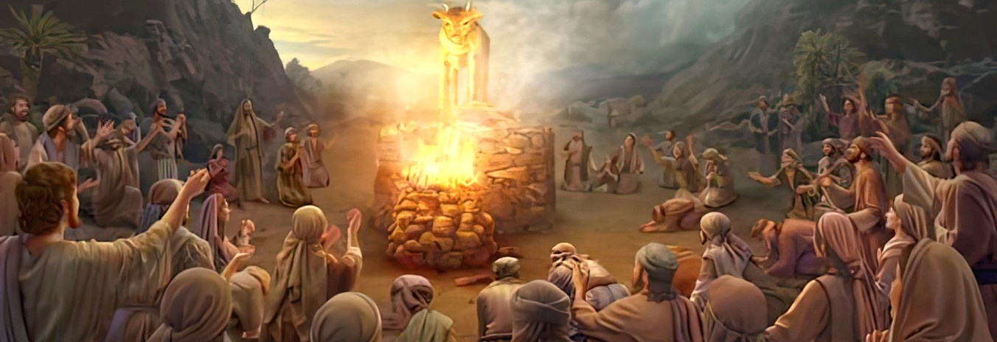
APOSTASIA

Slide 5

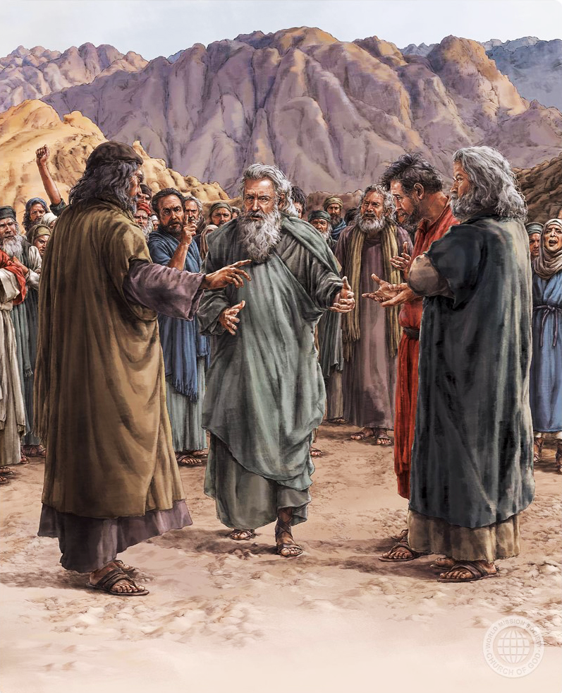
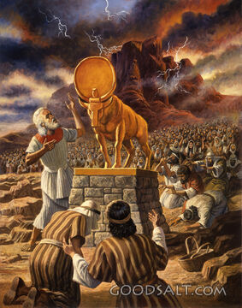
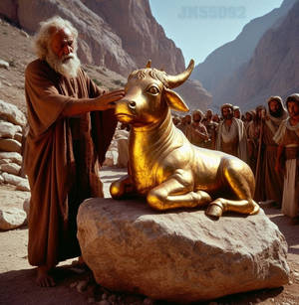
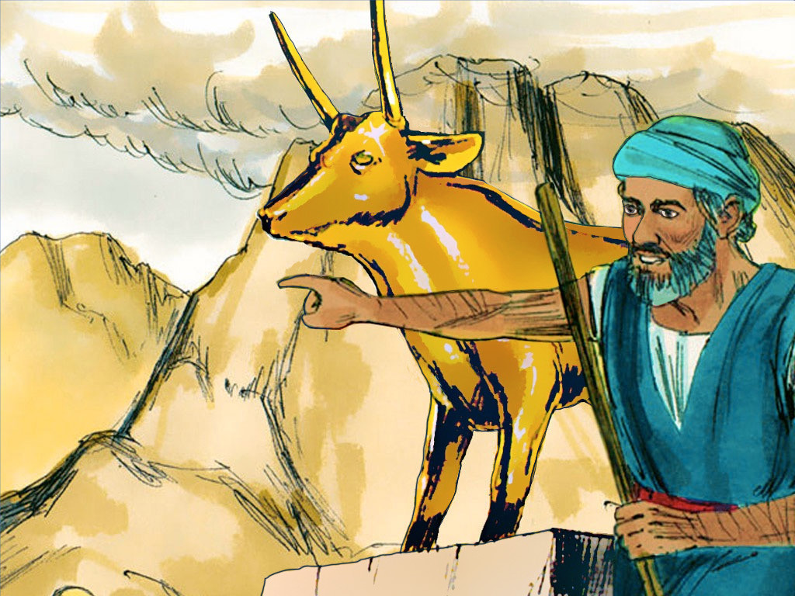
A FRAQUEZA DE ARÃO
“E quando Arão viu isso, construiu um altar diante do bezerro; E Arão proclamou, e disse: Amanhã haverá festa para o Senhor” (Êxodo 32:5)
Embora a palavra hebraica elohim seja o plural de "deus", ela é comumente usada para se referir ao único Deus: "Eu sou o Senhor teu Deus [elohim], que te tirei da terra do Egito". (Êx. 20:2).
Na ausência de Moisés, o povo pediu a Arão que fizesse deles um elohim visível a quem pudessem adorar (Êxodo 32:1). Eles logo se esqueceram dos mandamentos que haviam recebido e do compromisso que assumiram de obedecê-los (Êx. 24:7).
A hesitação inicial de Arão em tentar negociar com o povo (Êxodo 32:2) levou-o a liderar a apostasia, em vez de erradicá-la.
Em vez de lembrá-los da proibição de fazer ídolos, Arão fez deles um bezerro de ouro, declarando: "Eis o seu deus [elohim] que os tirou do Egito!" (Êx. 32:4 NVI).

Slide 6

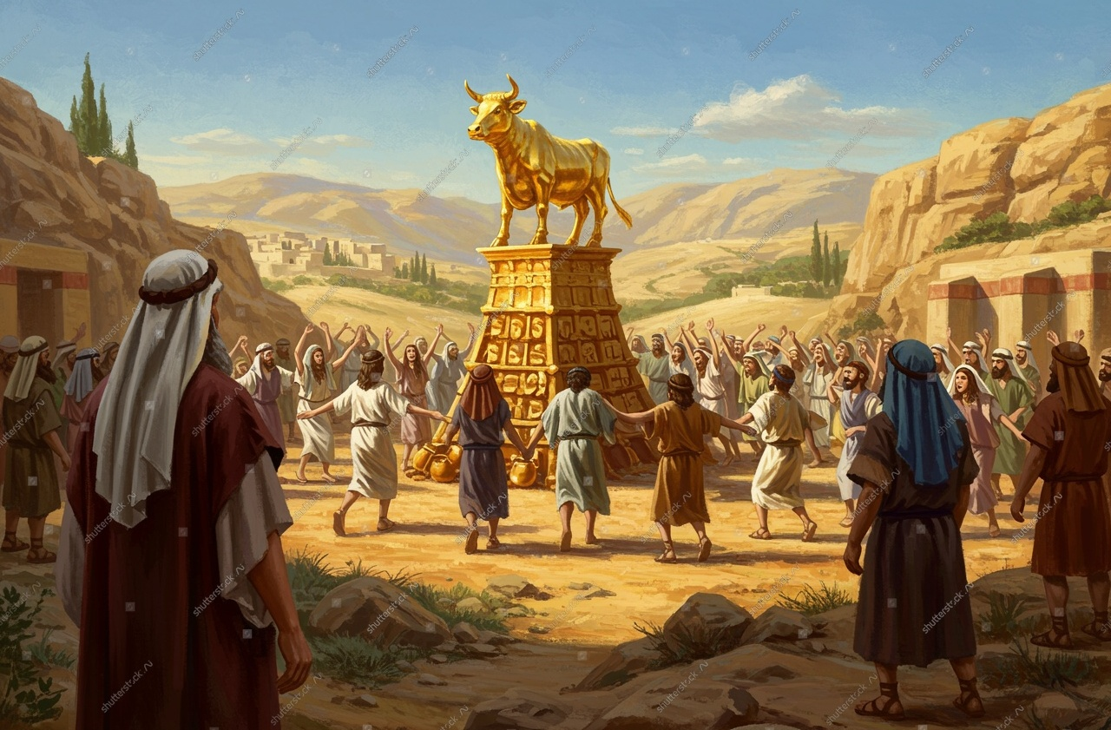
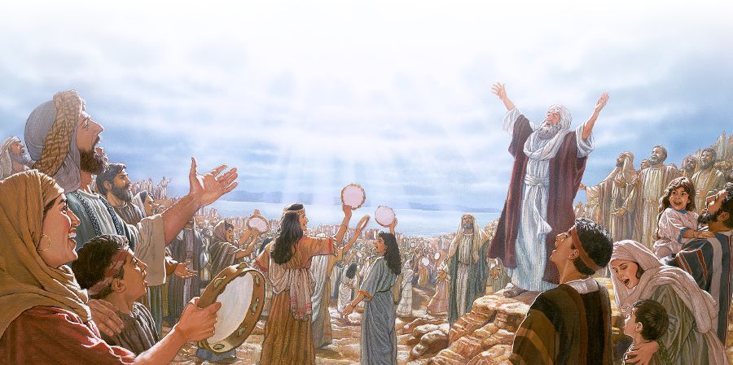
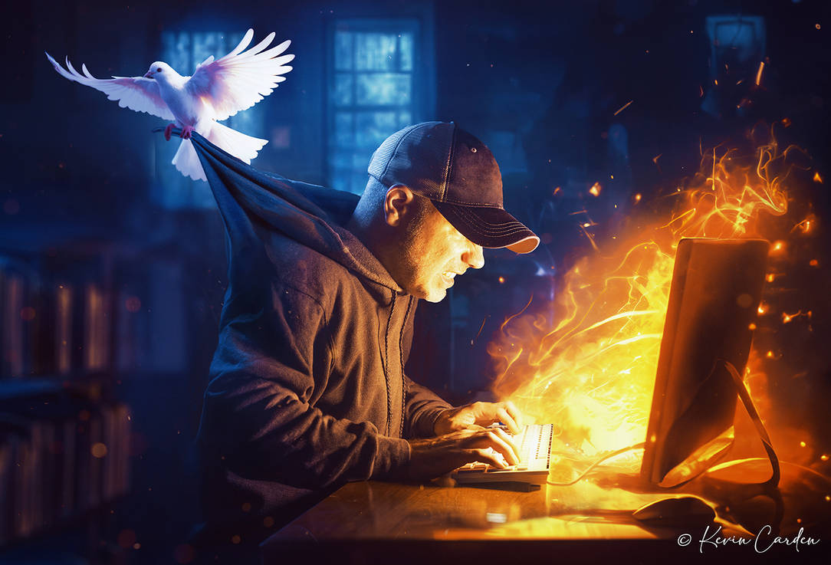
O FESTIVAL DO BEZERRO
“E no dia seguinte levantaram-se de madrugada, ofereceram holocaustos e sacrifícios pacíficos; e o povo sentou-se para comer e beber, e levantou-se para se alegrar” (Êxodo 32:6)
Ao fazerem um ídolo em forma de bezerro, os israelitas reduziram o Deus Todo-poderoso à imagem de um animal, adorando a criatura em vez do Criador (Ro. 1:23).
Irracionalmente, eles pensaram que uma estátua feita de buril seria capaz de conduzi-los. Talvez eles até pensassem que o próprio Elohim havia se tornado um bezerro! (Êx. 32:24).
Na realidade, eles pararam de adorar a Deus para adorar demônios (Deuteronômio 32:17). Ao adorarem a Deus, eles cresceram moralmente, pois se assemelhavam a Deus.
Ao adorar demônios, eles começaram a se degradar, pois se pareciam com os demônios que adoravam.
Quando não entregamos nossos corações ao Criador, mas servimos a qualquer outro ídolo (e são muitos), mais cedo ou mais tarde isso nos levará à degradação moral.

Slide 7

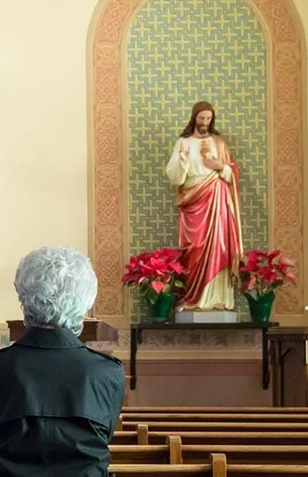
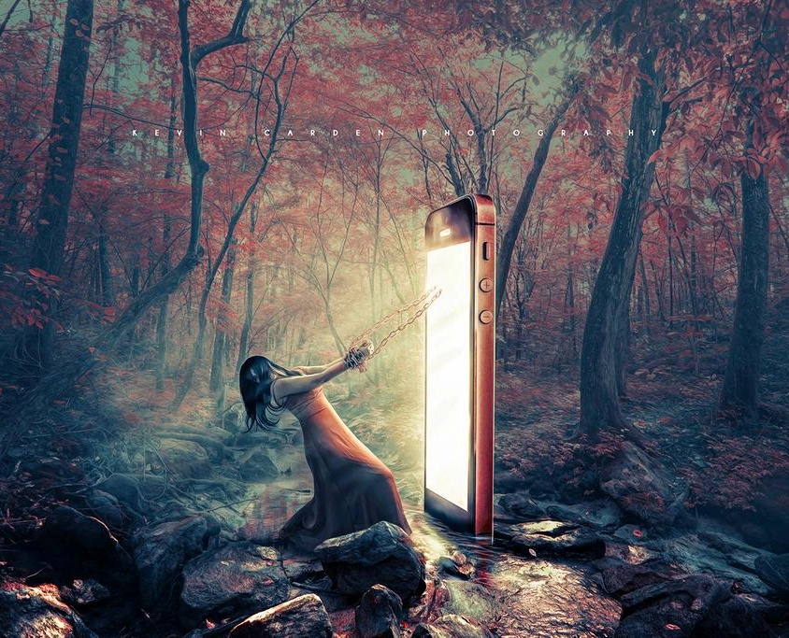
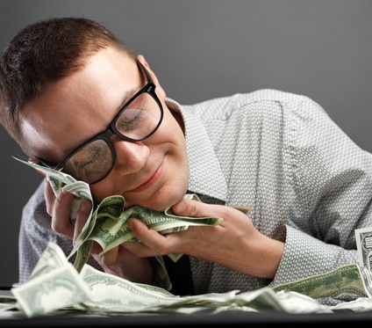
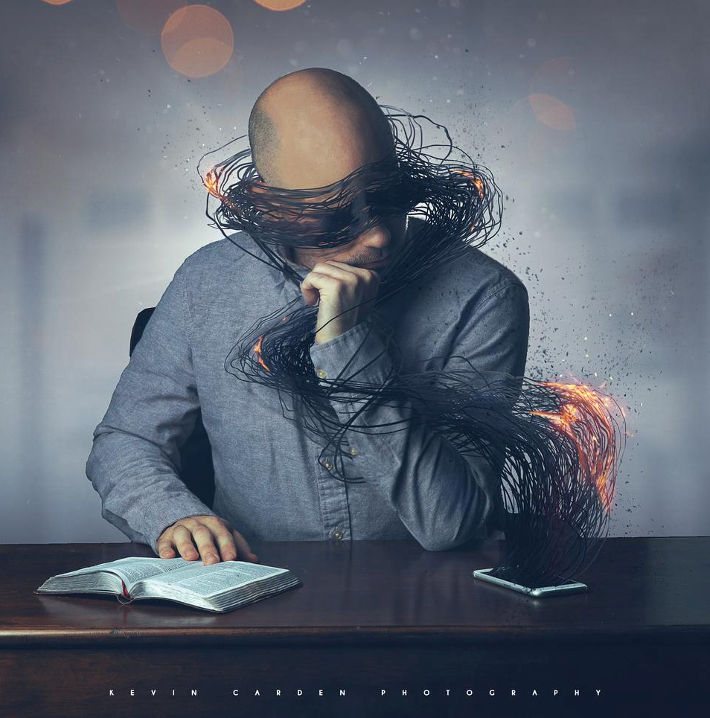
A CORRUPÇÃO DA IDOLATRIA
“Então o Senhor disse a Moisés: "Vá, desça, pois o seu povo, que você tirou da terra do Egito, se corrompeu” (Êxodo 32:7)
Prostrar-se diante de uma imagem (mesmo que ela represente o próprio Deus, Cristo ou Seus santos) é desobedecer à Lei de Deus (Êxodo 20:3-6) e, assim, entrar no pecado e na corrupção.
Qual é a idolatria do século 21? Idolatria é adorar algo que substitui Deus. Um ídolo é tudo o que captura nossa imaginação, afeição, tempo e mente mais do que Deus, e que escraviza nosso pensamento.
Que ídolos adoramos? Faça sua própria lista. Algumas sugestões: orgulho, dinheiro, poder, sexo, comida, trabalho, mídia social…
O que significa adorar esses ídolos? Nossa personalidade, modo de pensar, afetos e até mesmo nossa vida social são transformados. Trocamos relacionamentos autênticos com Deus por interações vazias e sem sentido que não podem nos salvar.

Slide 8

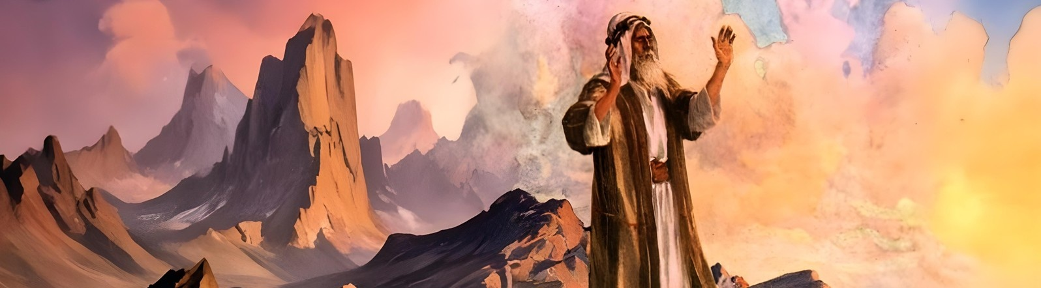
INTERCESSÃO

Slide 9

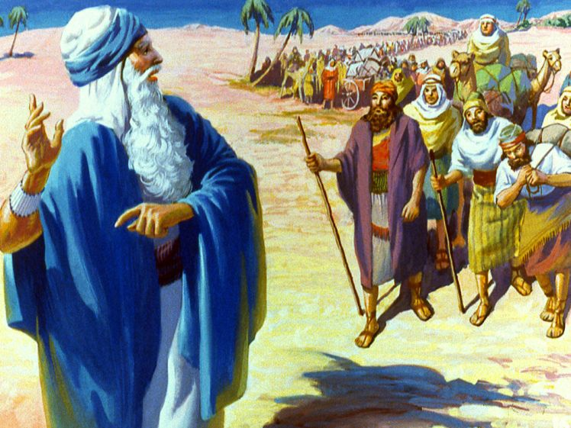
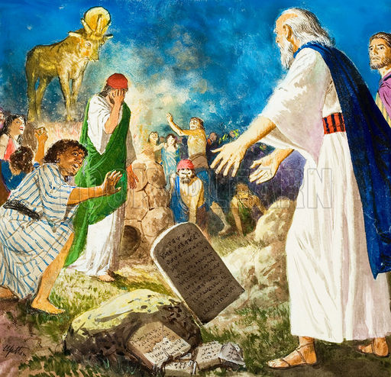
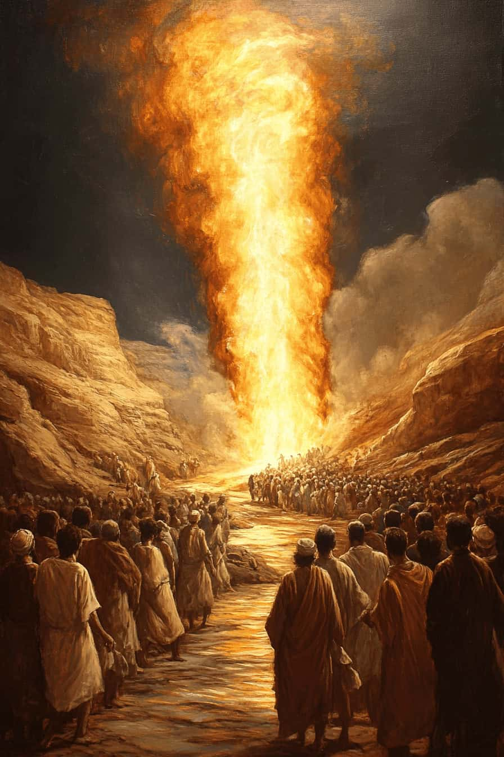
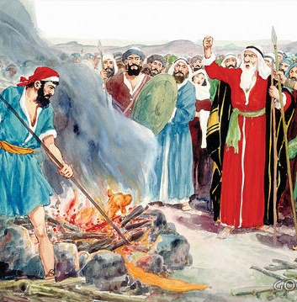
"ACALME SUA RAIVA AGORA!”
"Por que fazer surgir os egípcios dizendo que você nos tirou de seu país com a intenção de nos matar nas montanhas e nos varrer da face da terra? Acalme sua raiva agora! Abranda teu furor e não traga sobre o seu povo esse infortúnio!” (Êxodo 32:12 NVI)
Deus disse a Moisés que "o vosso povo, que [vós] tirastes da terra do Egito, tornou-se corrupto” (Êx. 32:7).
Moisés reagiu corretamente: "Não é o meu povo, mas o seu; não fui eu quem os tirou de lá, mas tu" (Êxodo 32:11). Deus estava pedindo que ele o deixasse destruir Israel (Êxodo 32:10), mas Moisés se recusou a conceder tal permissão.
A ira de Deus era justa, mas Moisés sabia que "a misericórdia triunfa sobre o juízo" (Tiago 2:13). Depois de interceder por Israel, e com a certeza de que Deus havia acalmado sua ira, ele (irado) desceu da montanha (Êx 32:12-15). Vendo a apostasia, ele quebrou o símbolo da aliança: as tábuas de pedra (Êx. 32:19).
Depois de ouvir as desculpas fracas de seu irmão, Moisés agiu com força para impedir a devassidão (Êx. 32:20-28).

Slide 10

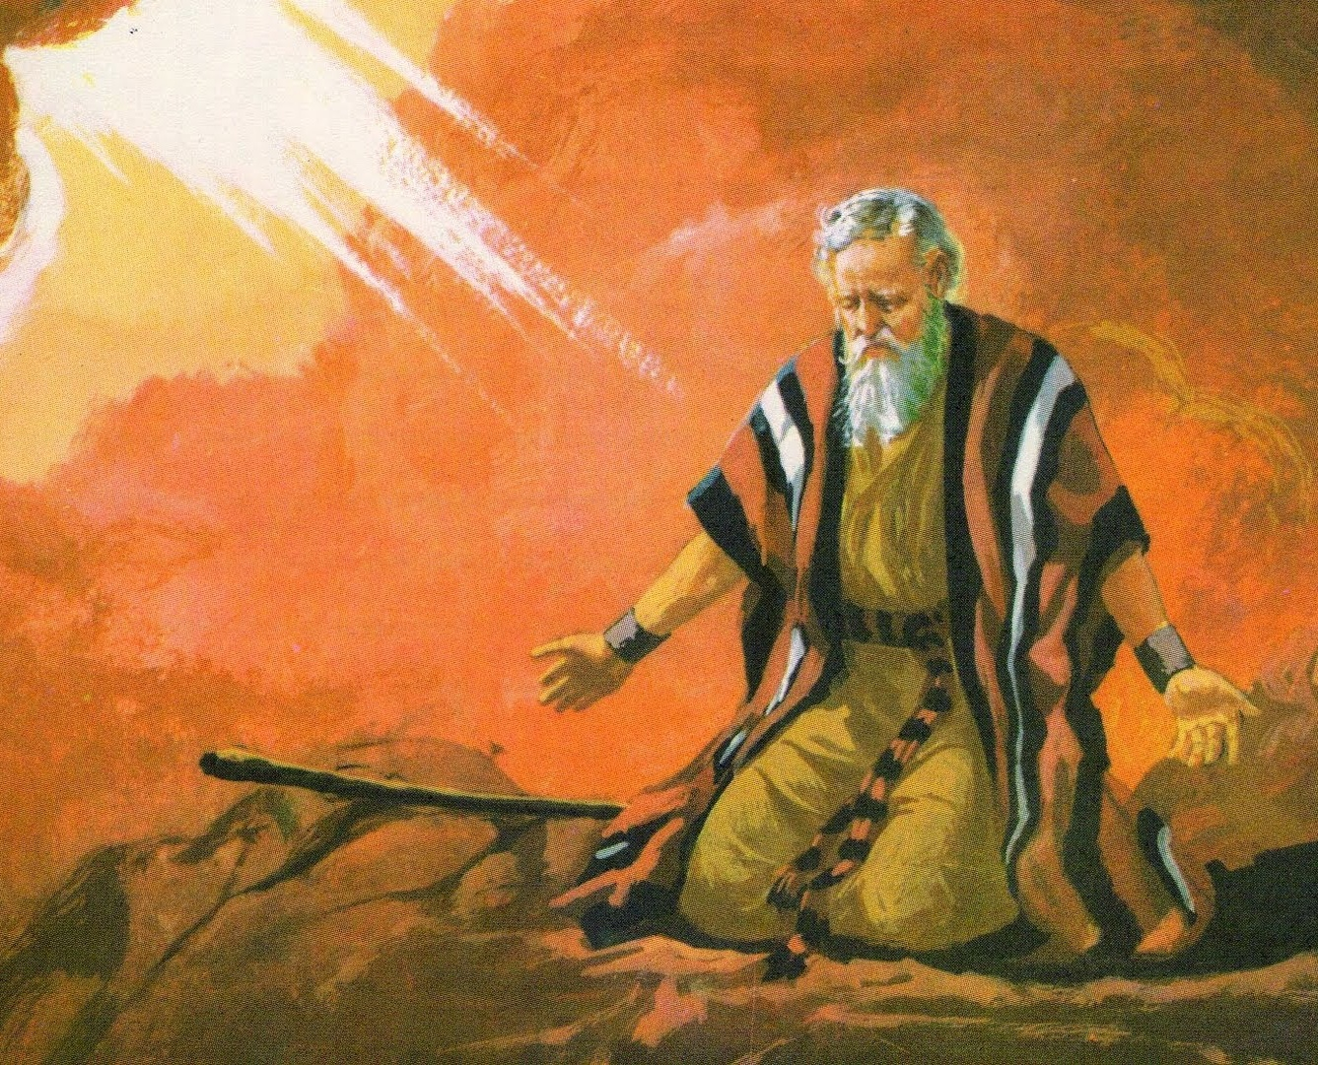
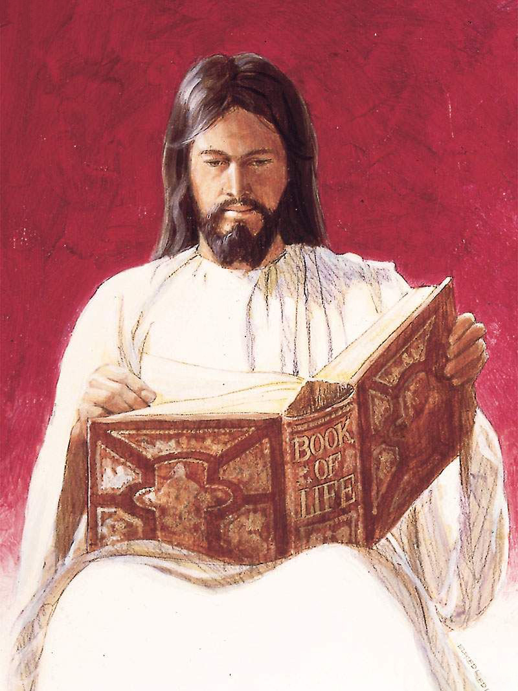
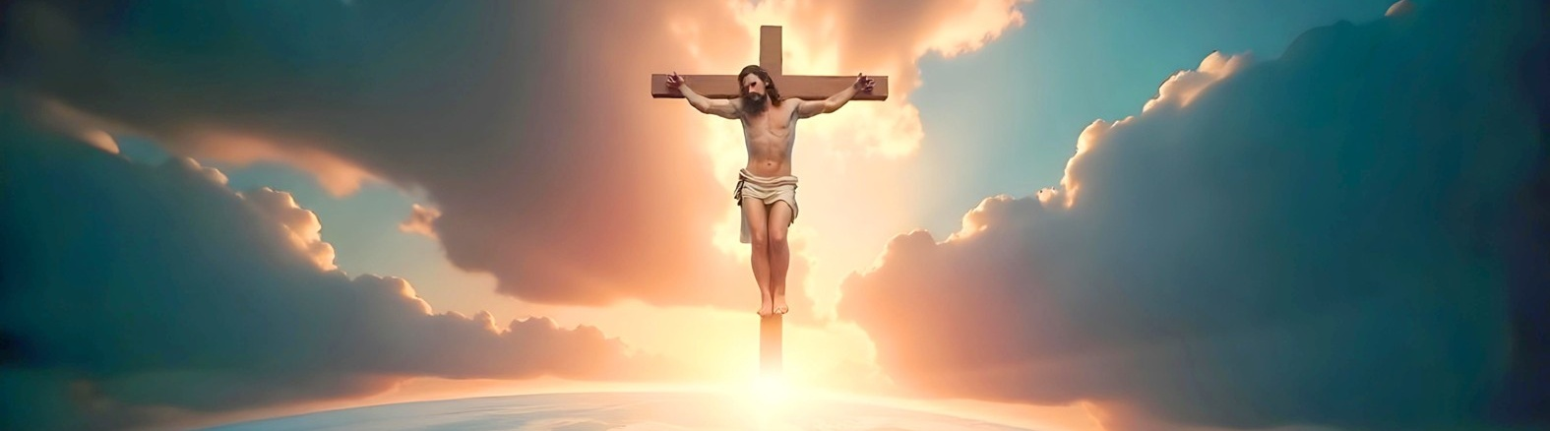
"APAGUE-ME DO LIVRO QUE TU ESCREVEU!”
“No entanto, peço-lhe que perdoe seus pecados. Mas se você não vai perdoá-los, apague-me do livro que Tu escreveu!” (Êxodo 32:32 NVI)
Com sua primeira intercessão, Moisés evitou a destruição do povo. Mas era evidente que Deus não poderia continuar a abençoá-los depois desse pecado. Por isso, resolveu realizar uma segunda intercessão (Êx. 32:30).
Moisés estava disposto a perder sua própria salvação se o povo não fosse perdoado
(Êx. 32:31-32). No entanto, não era um perdão normal que Moisés estava pedindo, pois ele não usava a palavra hebraica usual para "perdoar". Ele pediu que Deus "carregasse" o pecado do povo.
Isso implicava que Deus faria do pecado seu e o suportaria, pagando seu preço: a morte (Isaías 53:6; Romanos 6:23). Isso é precisamente o que Jesus fez na cruz. Ele levou nossos pecados sobre Si mesmo para morrer a morte que merecíamos (1P. 2:24).

Slide 11

E. G. W. (Patriarcas e profetas, pág. 287-288)
“Durante esse período de espera, tiveram tempo para ponderar sobre a lei de Deus que haviam ouvido, e preparar o coração para receber futuras revelações que Moisés lhes pudesse fazer. Mas eles não dedicaram muito tempo a esse trabalho. Se se tivessem devotado a buscar uma compreensão mais clara dos mandamentos de Deus, e tivessem humilhado o coração diante dEle, teriam sido protegidos contra a tentação. Mas eles não o fizeram, e logo se tornaram descuidados, desatentos e licenciosos. […]
Sentindo-se impotentes pela ausência de seu chefe, eles voltaram às suas velhas superstições. […] O povo desejava alguma imagem que representasse Deus e que tomasse o lugar de Moisés diante deles”

